Slide 1
ΚΕΦ3
Επίπεδο Πρόσβασης Δικτύου (TCP/IP Model)
ΣΤΥΑ 2018
ΣΓΟΣ (ΕΠ) ΣΤΕΡΓΙΑΝΝΗΣ ΕΥΡΙΠΙΔΗΣ

Slide 2
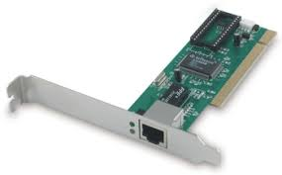
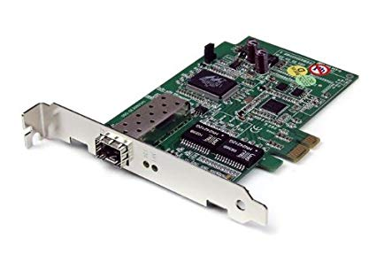
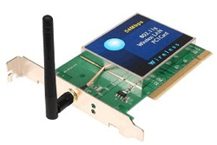
Φυσικές Συνδέσεις
ΚΕΦ3
Ενσύρματες
Ασύρματες
Η σύνδεση γίνεται διαμέσου των αντίστοιχων καρτών δικτύου (Network Interface Cards (NICs)

Slide 3
Φυσικό Επίπεδο (OSI Model) (1)
ΚΕΦ3
Το φυσικό επίπεδο OSI παρέχει τα μέσα για την μεταφορά των bits, τα οποία σχηματίζουν ένα frame του επιπέδου data link (OSI) μέσω του δικτύου.
Αυτό το επίπεδο δέχεται ένα πλήρες frame από το επίπεδο ζεύξης δεδομένων και το κωδικοποιεί ως μια σειρά σημάτων που μεταδίδονται στα τοπικά μέσα.
Τα κωδικοποιημένα δυαδικά ψηφία που περιλαμβάνουν ένα frame λαμβάνονται είτε από μια ακραία συσκευή είτε από μια ενδιάμεση συσκευή.

Slide 4
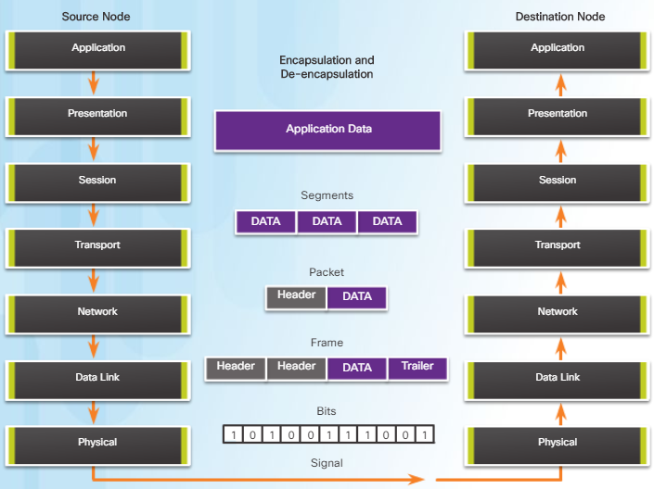
Φυσικό Επίπεδο (OSI Model) (2)
ΚΕΦ3
Η διαδικασία που υποβάλλονται τα δεδομένα από έναν κόμβο προέλευσης σε έναν κόμβο προορισμού είναι:
Τα δεδομένα χρήστη διαχωρίζονται από το επίπεδο μεταφοράς, τοποθετούνται σε πακέτα από το επίπεδο δικτύου και περαιτέρω εγκλωβίζονται σε πλαίσια από το επίπεδο σύνδεσης δεδομένων.
Το φυσικό επίπεδο κωδικοποιεί τα πλαίσια και δημιουργεί τα ηλεκτρικά, οπτικά ή ραδιοφωνικά σήματα που αντιπροσωπεύουν τα δυαδικά ψηφία σε κάθε πλαίσιο.
Ακολουθεί η αντίστροφη διαδικασία για να καταλήξουμε στον προορισμό

Slide 5
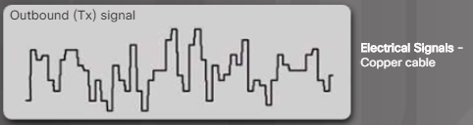
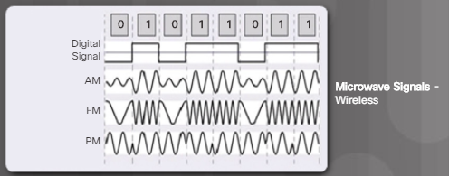

Μέσα Φυσικού Επιπέδου
ΚΕΦ3
Υπάρχουν τρεις βασικές μορφές μέσων δικτύου. Το φυσικό επίπεδο παράγει την αναπαράσταση και τις ομαδοποιήσεις των δυαδικών ψηφίων για κάθε τύπο μέσου όπως:
Καλώδιο χαλκού: Τα σήματα είναι μοτίβα ηλεκτρικών παλμών.
Καλώδιο οπτικών ινών: Τα σήματα είναι παλμοί φωτός.
Ασύρματο: Τα σήματα είναι εκπομπές μικροκυμάτων.

Slide 6
Χαρακτηριστικά Φυσικού Επιπέδου
ΚΕΦ3
Διαφορετικά φυσικά μέσα υποστηρίζουν τη μεταφορά των δυαδικών ψηφίων με διαφορετικούς ρυθμούς. Η μεταφορά δεδομένων συνήθως υπολογίζεται ως προς:
το εύρος ζώνης (bandwidth)
τη διαμεταγωγή ή ρυθμαπόδοση (throughput)

Slide 7
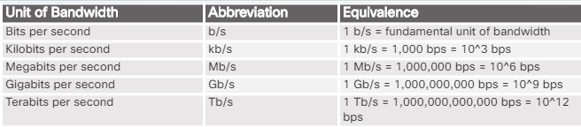
Bandwidth
ΚΕΦ3
Το εύρος ζώνης είναι η χωρητικότητα ενός μέσου μεταφοράς δεδομένων.
Το ψηφιακό εύρος ζώνης μετράει την ποσότητα των δεδομένων που μπορούν να ρέουν από το ένα μέρος στο άλλο σε ένα δεδομένο χρονικό διάστημα.
Το εύρος ζώνης μετράται συνήθως σε kilobits ανά δευτερόλεπτο (kb / s), megabits ανά δευτερόλεπτο (Mb / s) ή gigabits ανά δευτερόλεπτο (Gb / s).

Slide 8
Throughput
ΚΕΦ3
Η ρυθμαπόδοση είναι το μέτρο της μεταφοράς των δυαδικών ψηφίων στα δικτυακά φυσικά μέσα για μια δεδομένη χρονική περίοδο.
Λόγω πολλών παραγόντων, η ρυθμαπόδοση συνήθως δεν ταιριάζει με το καθορισμένο εύρος ζώνης σε εφαρμογές φυσικού επιπέδου. Πολλοί παράγοντες επηρεάζουν την απόδοση, όπως:
Το μέγεθος της κυκλοφορίας
Ο τύπος της κυκλοφορίας
Η καθυστέρηση που δημιουργείται από τον αριθμό των συσκευών δικτύου που συναντώνται μεταξύ πηγής και προορισμού

Slide 9
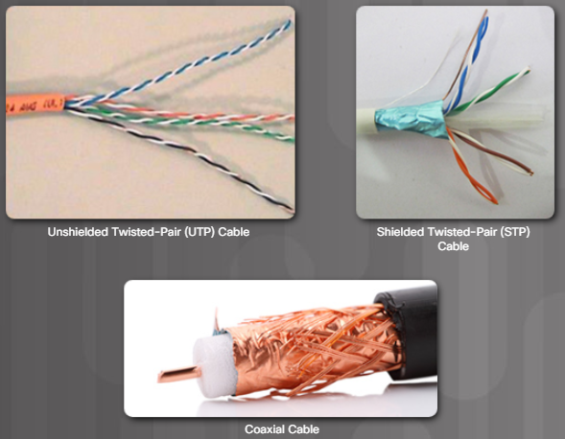
Φυσικά Μέσα Δικτύου (1)
ΚΕΦ3
Χάλκινα καλώδια
Unshielded Twisted-Pair (UTP)
Shielded Twisted-Pair (STP)
Coaxial

Slide 10
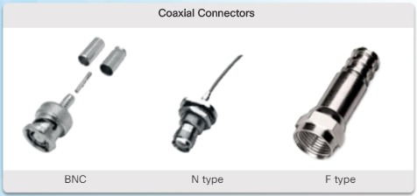
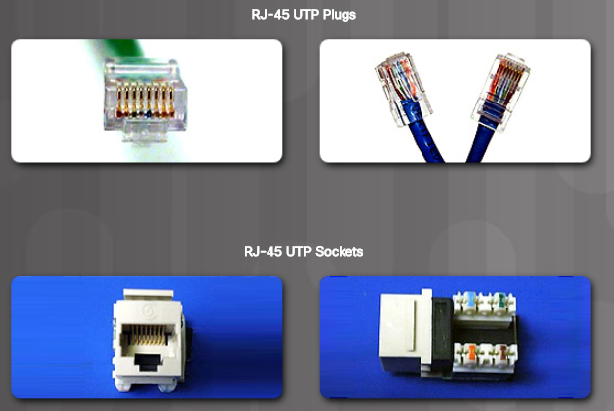
Φυσικά Μέσα Δικτύου (2)
ΚΕΦ3
Σύνδεσμοι χάλκινων καλωδιώσεων

Slide 11
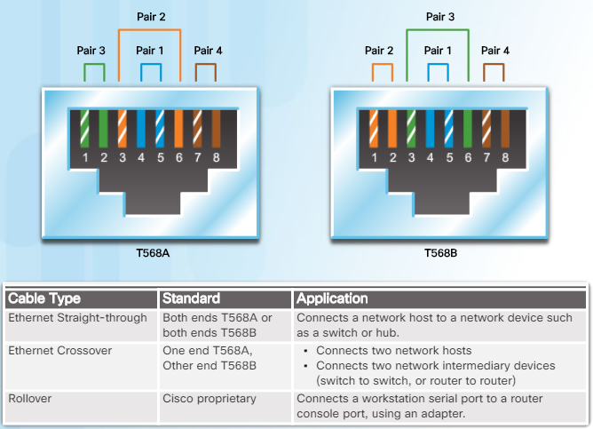
Φυσικά Μέσα Δικτύου (3)
ΚΕΦ3
Τύποι UTP καλωδιώσεων

Slide 12
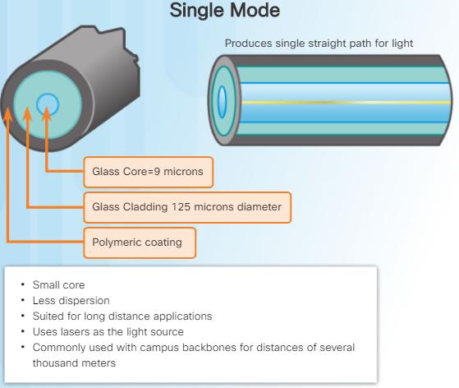
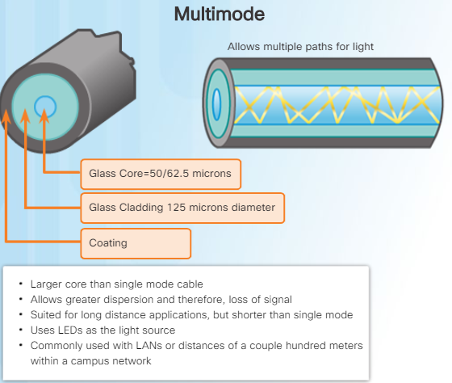
Φυσικά Μέσα Δικτύου (4)
ΚΕΦ3
Οπτικές Ίνες

Slide 13
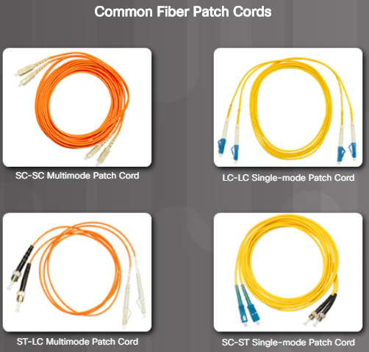
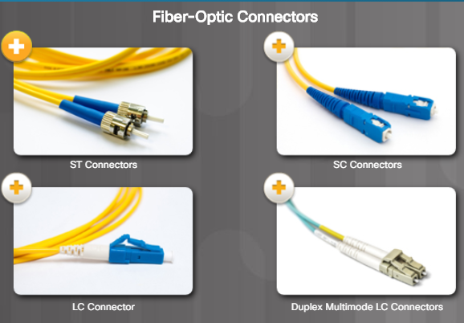
Φυσικά Μέσα Δικτύου (5)
ΚΕΦ3
Patch cords Οπτικών Ινών και σύνδεσμοι

Slide 14
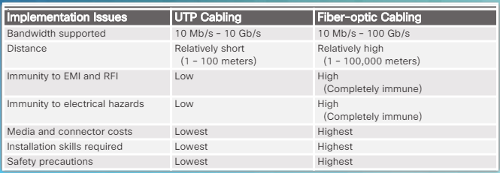
Οπτικές Ίνες vs UTP καλώδια
ΚΕΦ3

Slide 15
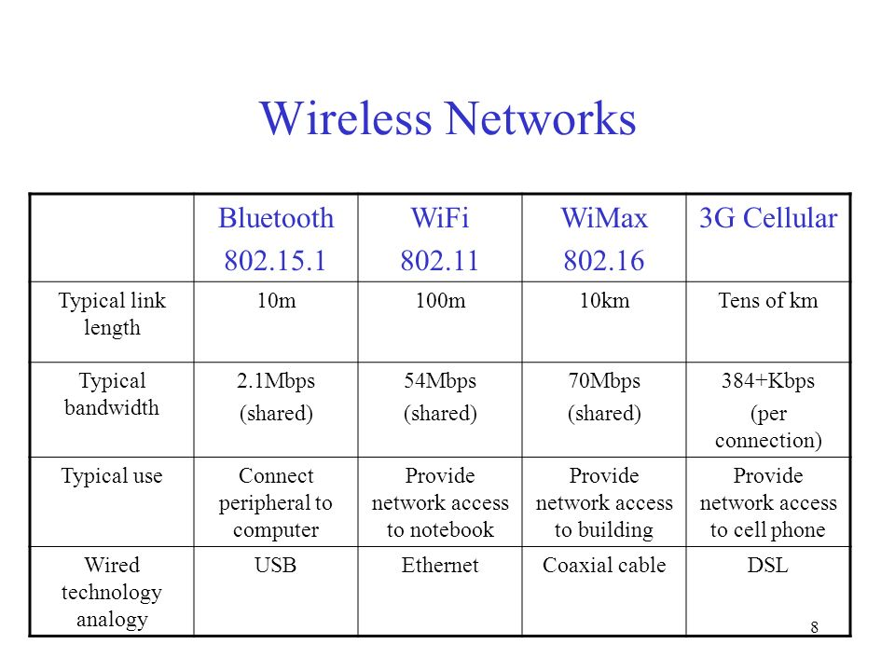
Ασύρματα μέσα δικτύου
ΚΕΦ3
WiFi
Bluetooth
Wi MAX

Slide 16
Επίπεδο Data Link (OSI Model) (1)
ΚΕΦ3
Το επίπεδο ζεύξης δεδομένων του μοντέλου OSI (Layer 2), είναι υπεύθυνο για:
Επιτρέπει στα ανώτερα στρώματα να έχουν πρόσβαση στο μέσο
Αποδοχή των πακέτων Layer 3 και συσκευασία τους σε frames
Προετοιμασία δεδομένων του δικτύου για το φυσικό δίκτυο
Ελέγχει πώς τοποθετούνται και λαμβάνονται δεδομένα στα δικτυακά μέσα
Ανταλλαγή πλαισίων μεταξύ των κόμβων των φυσικών μέσων δικτύου, όπως UTP ή οπτικών ινών

Slide 17
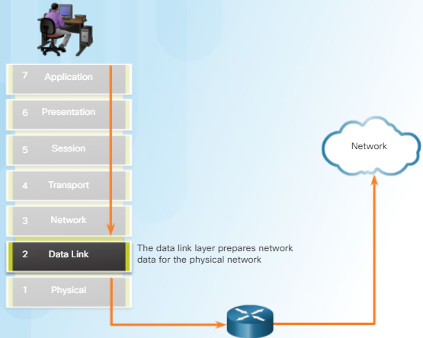
Επίπεδο Data Link (OSI Model) (2)
ΚΕΦ3
Λήψη και κατεύθυνση πακέτων σε ένα πρωτόκολλο ανώτερου επιπέδου
Πραγματοποίηση ανίχνευσης σφαλμάτων
Σημείωση: Οποιαδήποτε συσκευή δικτύου Layer 2 που είναι συνδεδεμένη σε ένα κοινό μέσο ονομάζεται κόμβος.
Οι κόμβοι δημιουργούν και προωθούν πλαίσια.

Slide 18
Υποεπίπεδα Επίπεδου Data Link (1)
ΚΕΦ3
Το στρώμα ζεύξης δεδομένων χωρίζεται σε δύο υποεπίπεδα:
Έλεγχος λογικής σύνδεσης (LLC) - Αυτό το ανώτερο υποεπίπεδο επικοινωνεί με το στρώμα δικτύου. Τοποθετεί πληροφορίες στο frame που προσδιορίζει ποιο πρωτόκολλο επιπέδου δικτύου χρησιμοποιείται για το πλαίσιο. Αυτές οι πληροφορίες επιτρέπουν σε πολλά πρωτόκολλα Layer 3, όπως το IPv4 και το IPv6, να χρησιμοποιούν την ίδια διασύνδεση δικτύου και μέσα αποθήκευσης.
Έλεγχος πρόσβασης μέσων (MAC) - Αυτό το κατώτερο υποεπίπεδο ορίζει τις διαδικασίες πρόσβασης μέσων που εκτελούνται από το υλικό. Παρέχει διευθυνσιοδότηση στο επίπεδο ζεύξης δεδομένων και πρόσβαση σε διάφορες τεχνολογίες δικτύων.

Slide 19
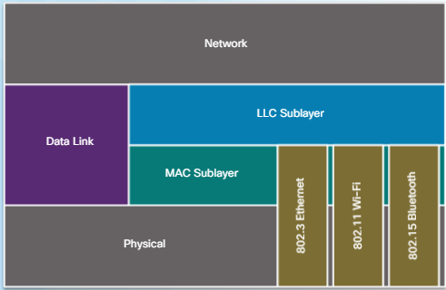
Υποεπίπεδα Επίπεδου Data Link (2)
ΚΕΦ3
Το υποεπίπεδο MAC επικοινωνεί με την τεχνολογία Ethernet LAN για την αποστολή και λήψη πλαισίων πάνω από καλώδιο χαλκού ή οπτικών ινών.
Επικοινωνεί επίσης με ασύρματες τεχνολογίες, όπως Wi-Fi και Bluetooth, για την αποστολή και λήψη καρέ με ασύρματο τρόπο.

Slide 20
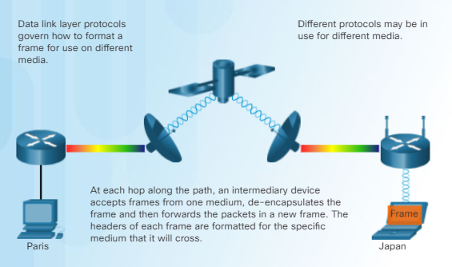
Υποεπίπεδα Επίπεδου Data Link (3)
ΚΕΦ3

Slide 21
Data Link Frame
ΚΕΦ3
Το επίπεδο ζεύξης δεδομένων προετοιμάζει ένα πακέτο για μεταφορά μέσω του δικτύου, εγκλωβίζοντας το με μια κεφαλίδα και ένα τρέιλερ για να δημιουργήσει ένα πλαίσιο.
Υπάρχουν πολλά διαφορετικά στο συγκεκριμένο επίπεδο που περιγράφουν τα frames, κάθε τύπος πλαισίου έχει τρία βασικά μέρη:
Header
Data
Treiler
Όλα τα πρωτόκολλα ενθυλακώνουν το PDU του Layer 3 μέσα στο πεδίο δεδομένων του πλαισίου. Ωστόσο, η δομή του πλαισίου και τα πεδία που περιέχονται στην κεφαλίδα και το τρέιλερ ποικίλλουν ανάλογα με το πρωτόκολλο.

Slide 22
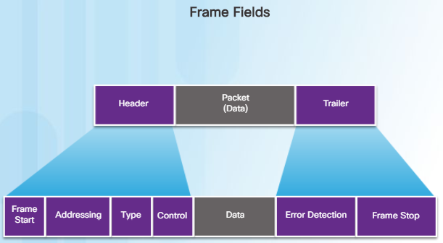
Data Link Frame
ΚΕΦ3

